Slide 1
18. ÉRTÉKESEK VAGYUNK!
Kedves Szülők!
Kérjük, hogy segítsenek a gyermeküknek a hittanóra tananyagának az elsajátításában!
A digitális hittanórán szükség
lesz az alábbiakra:
papír (A/4-es lap)
ceruza,
színes ceruzák vagy filctollak.
Kérem, hogy indítsák el a diavetítést!
(A linkre csak így tudnak rákattintani!)
DIGITÁLIS HITTANÓRA

Slide 2
Áldás, békesség!
Kezdd a digitális hittanórát az óra eleji imádsággal!

Slide 3
Egy (A/4-es) lapra így fel a keresztnevedet nagy betűkkel!
Akkora legyen, hogy töltse be az egész lapot. A betűk keretét rajzold meg, mert később szükséged lesz erre az üres helyre.
Tehát ilyen legyen, csak a te neved álljon rajta:
ZSÓFI
TAMÁS
A TE NEVED
Most gondolj arra, hogy mit szeretsz a legjobban csinálni!
Mi az, amiben jó vagy? Mihez értesz? Miben vagy tehetséges?
Mi az, ami a legjobban hiányzik, ha nem teheted meg?
Gondolkozz, és csak utána lapozz!

Slide 4
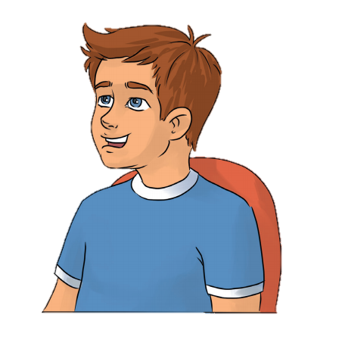
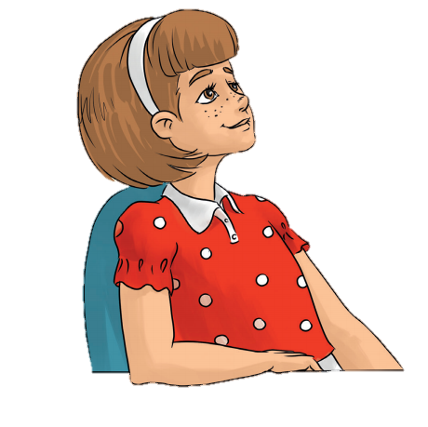
Feladat: Az 1. és a 2. betűkbe helyekre rajzolj olyan dolgokat, amelyek az előbb eszedbe jutottak gondolkozás közben!
Lehet, hogy csak egy-két dolog jutott eszedbe. Nem baj!
Egészen biztos, hogy van olyan dolog, amiben jó vagy!
Akár több is lehet! Honnan tudom ezt?
Isten mindenkinek
adott
képességeket.
Mindenki jó
valamiben.
Te is jó vagy valamiben.

Slide 5
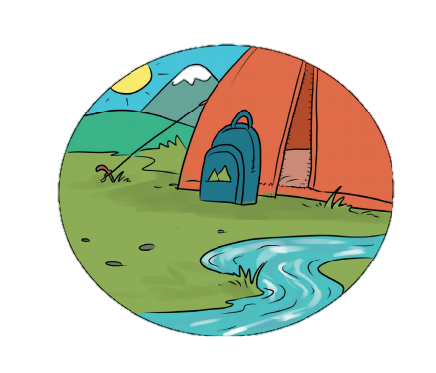
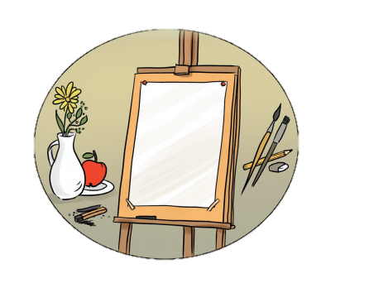
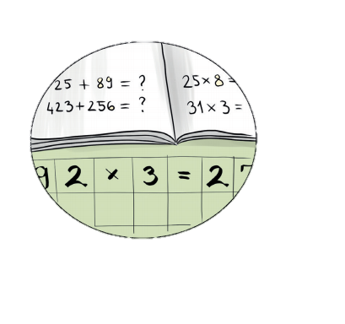
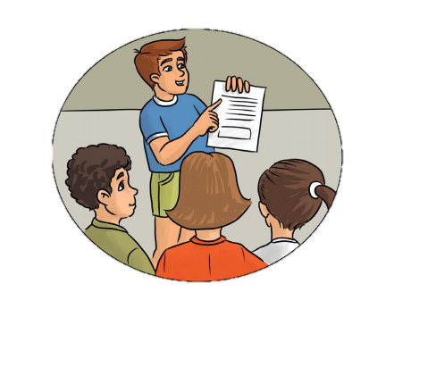
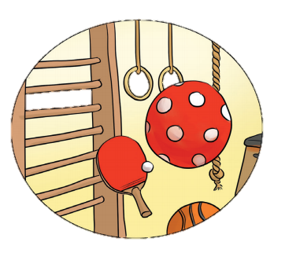
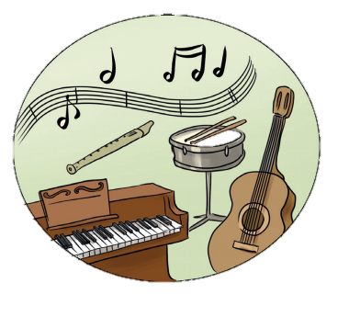
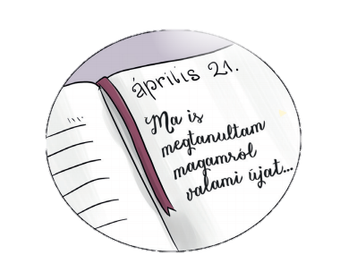
Te miben vagy jó? Milyen jó képességeid vannak? Járj utána! A következő oldalakon képeket látsz. Minden képnél kérdéseket kapsz.
Olvasd el kérdéseket és gondolkozz el! Vajon igazak rád?
Ha igaz rád egy állítás, akkor rajzolj még a nevedbe!
Legyen minél színesebb!

Slide 6
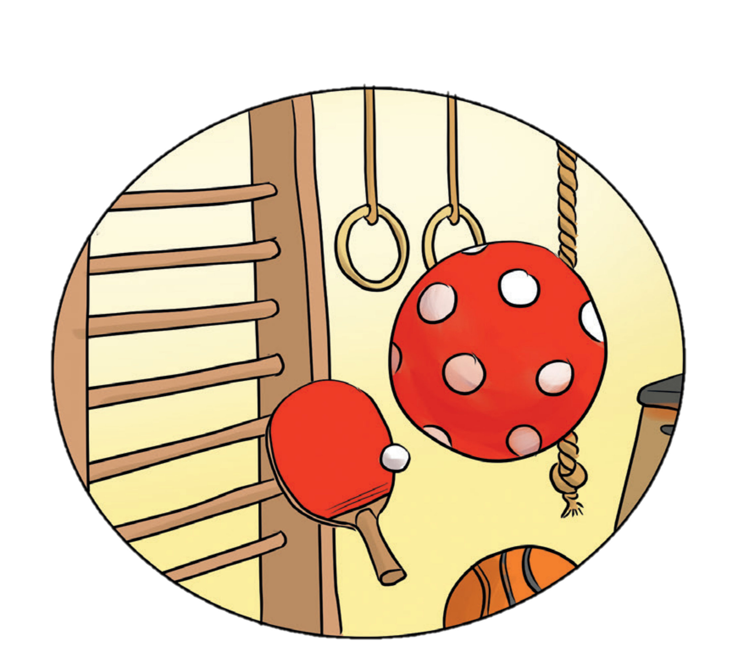
Szeretsz kint játszani?
Szeretsz futkározni?
Szereted a tornaórát?
Hiányzik a mozgás, ha sokáig egy helyben kell ülni vagy állni?
Ha igen, akkor rajzolj a nevedbe egy sporteszközt, vagy valamit, ami a mozgásra utal.

Slide 7
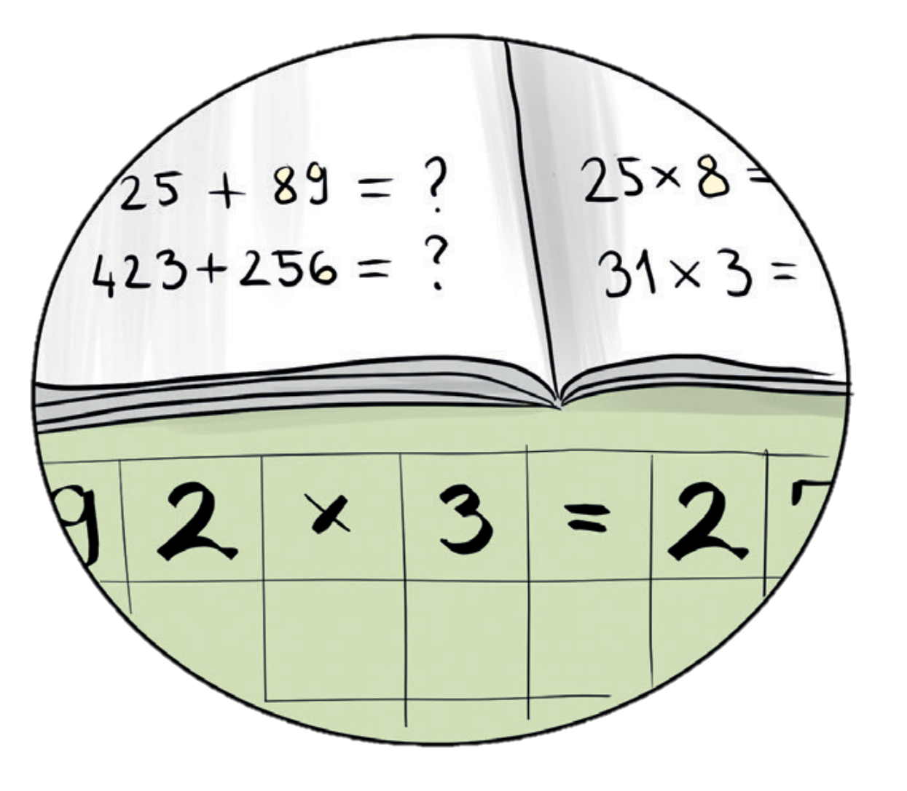
Szeretsz számolni?
Könnyen meg a matek?
Szereted a logikai feladatokat?
Szereted a stratégiai játékokat?
Ha igen, akkor rajzolj a nevedbe valamit, ami a metekra utal!

Slide 8
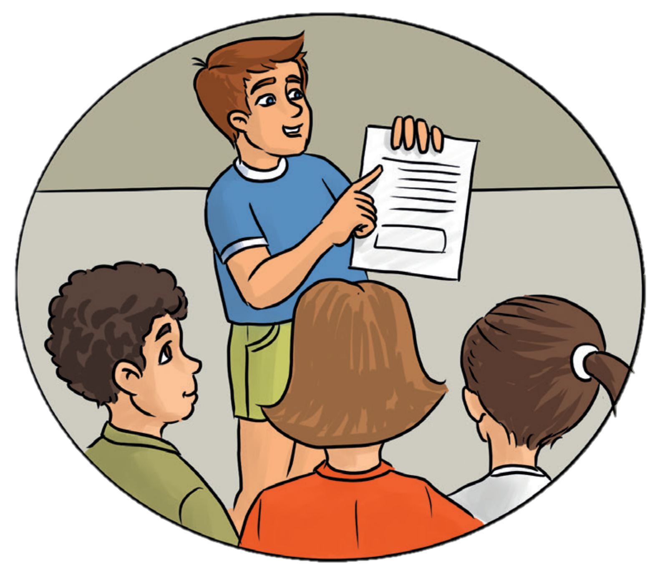
Szeretsz tanácsot adni?
Sok barátod van?
Szereted a kiscsoportos feladatokat?
Ha igen, akkor rajzolj a nevedbe valamit, ami arra utal, hogy a kapcsolattartás az erősséged!

Slide 9
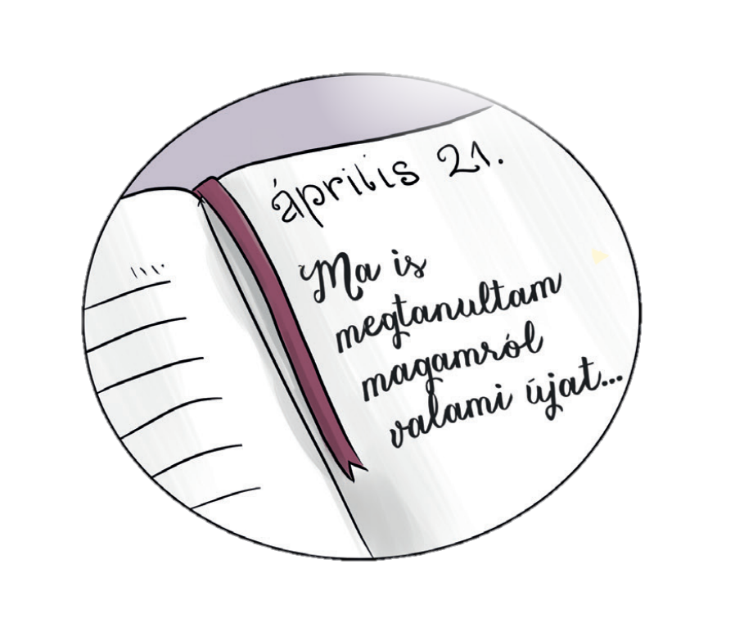
Szívesen megoldod önállóan a feladataidat?
Szeretsz egyedül játszani?
Tanulsz a hibáidból?
Ha igen, akkor rajzolj a nevedbe valamit, amit arra utal, hogy jó vagy önismeretből!

Slide 10
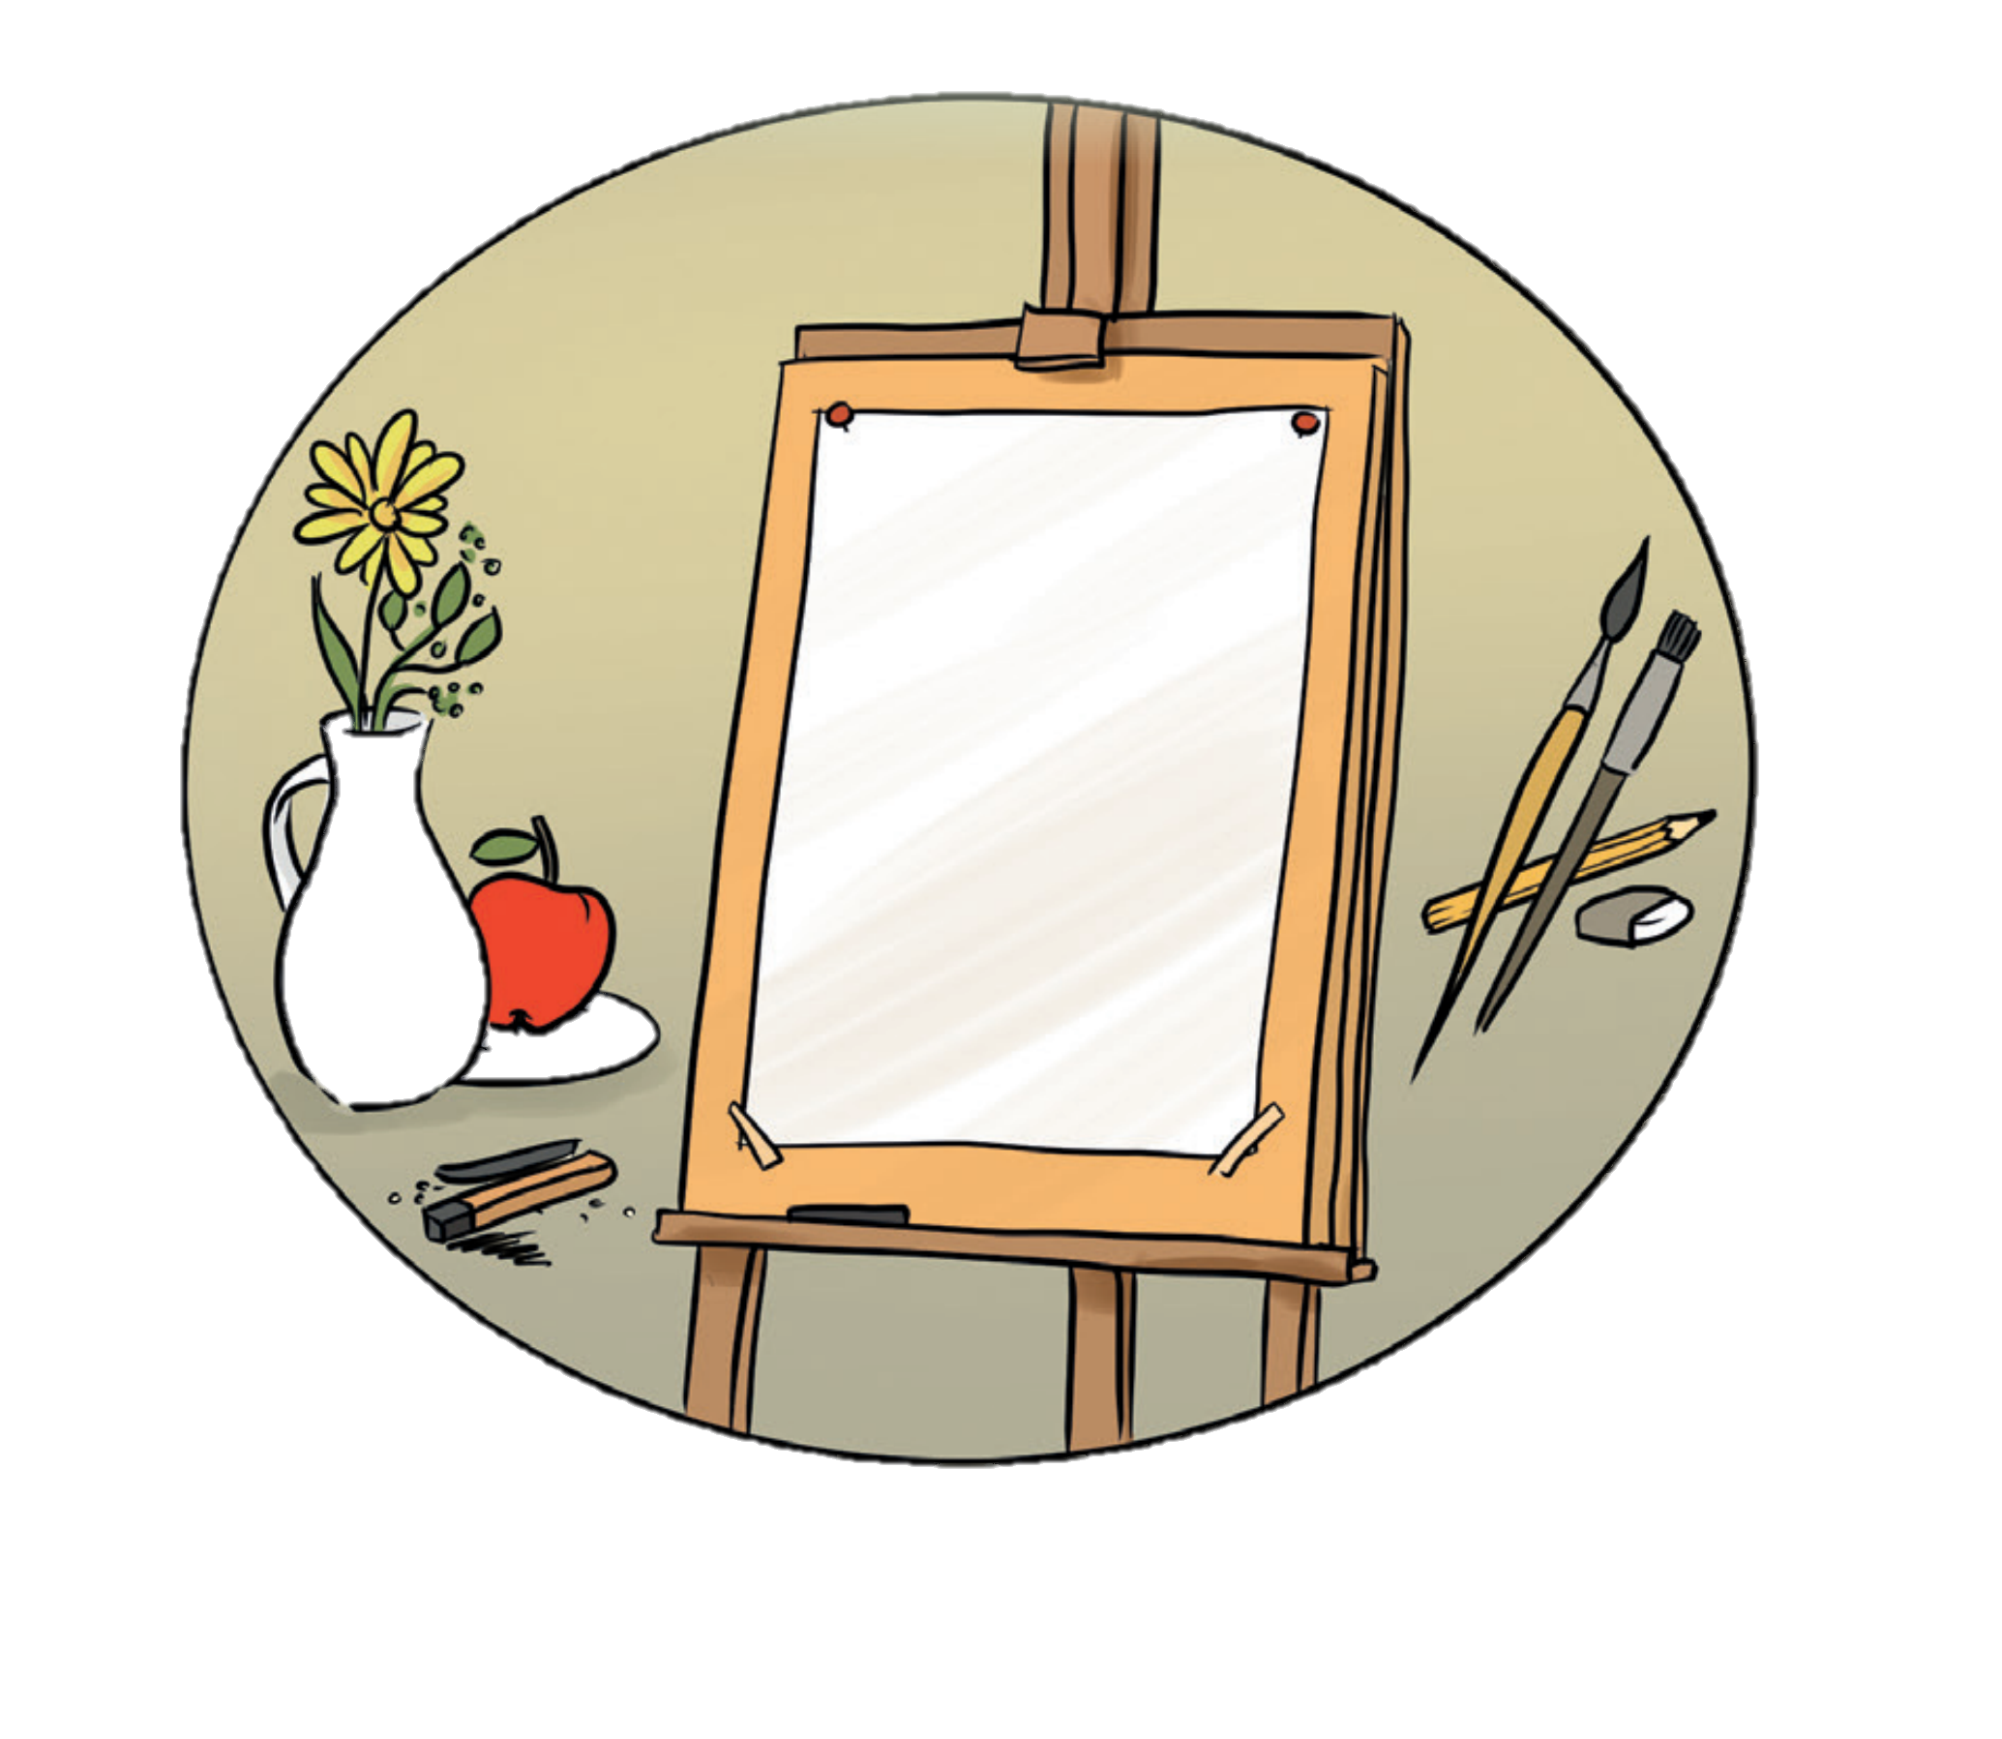
Szeretsz rajzolni, festeni vagy alkotni?
Jó a kézügyességed?
Szeretsz filmeket nézni?
Ha igen, akkor rajzolj a nevedbe valamit, amit arra utal, hogy jó vagy az alkotótevékenységekben!

Slide 11
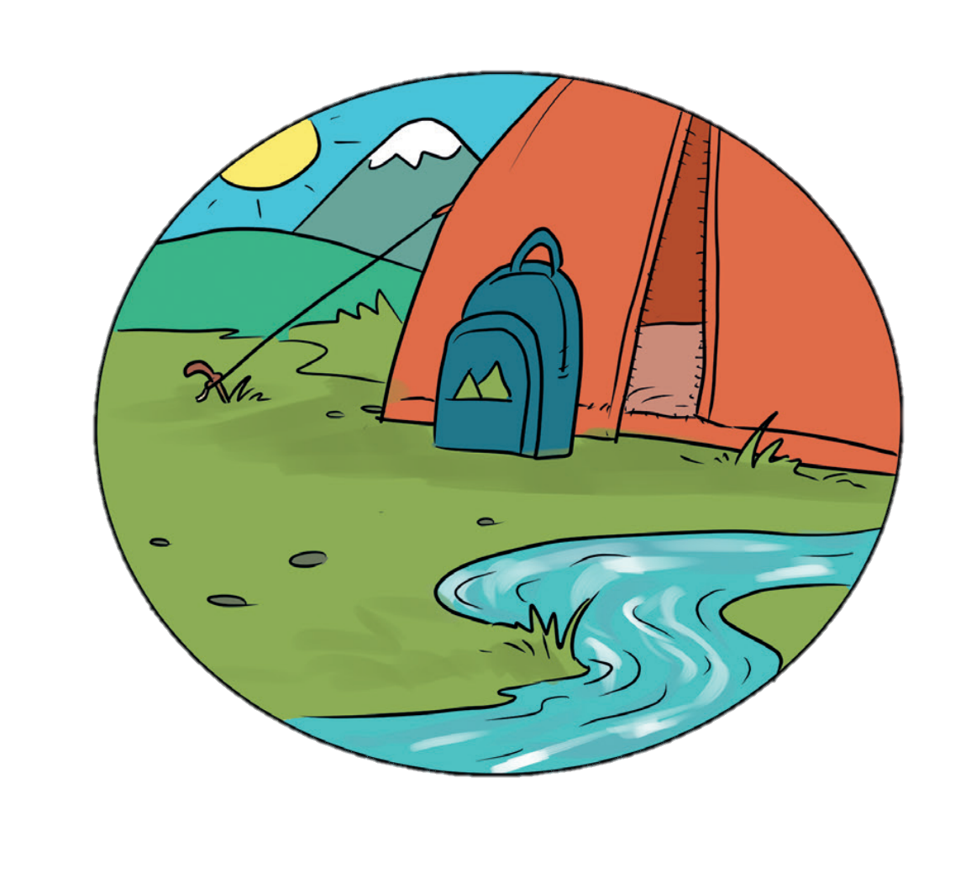
Nagyon szereted az állatokat?
Szívesen kirándulsz erdőkbe, hegyekbe vagy bárhova a természetbe?
Szereted a növényeket?
Ha igen, akkor rajzolj a nevedbe a kedvenceidet!

Slide 12
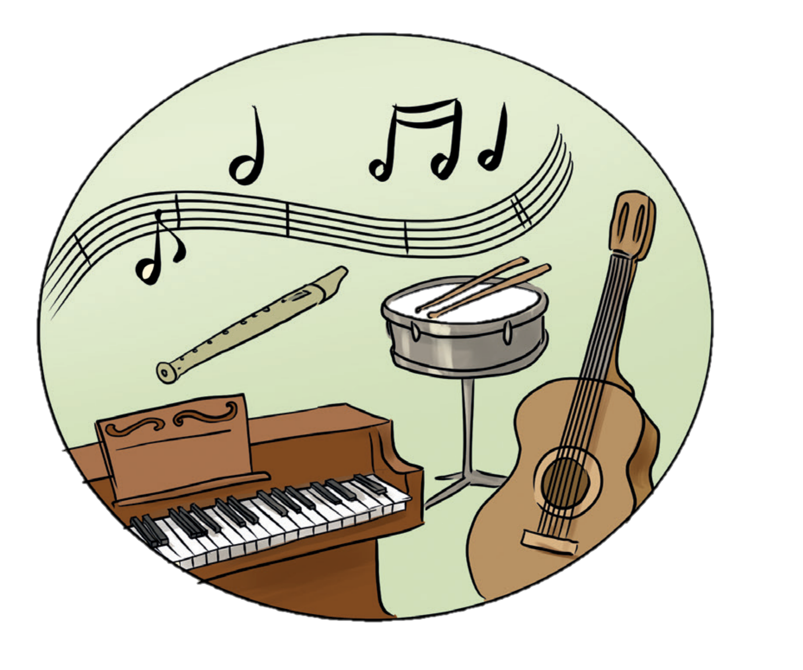
Szeretsz zenét hallgatni?
Könnyen megtanulod az énekeket?
Szoktad figyelni a hangokat a természetben?
Szeretsz énekelni?
Ha igen, akkor rajzolj a nevedbe valamit, ami a zenére vagy énekekre utal!

Slide 13
Szeretsz olvasni?
Szívesen beszélgetsz a barátaiddal?
Szeretsz történeteket hallgatni?
Ha igen, akkor rajzolj a nevedbe valamit, amit kifejezi, hogy jó vagy ezekben a dolgokban!

Slide 14
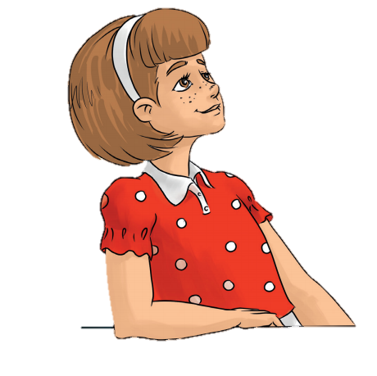
Van még üres hely a nevedben?
Akkor van készen, ha minden betűbe írtál vagy rajzoltál!
Ha készen vagy, akkor fotózd le a neved, és küldd el a Hittanoktatódnak!

Slide 15
ÉRTÉKESEK VAGYUNK!
Isten minden embert egyedinek és különlegesnek teremtett.
Mindenkinek adott valamilyen képességet.
Ezt a Biblia talentumnak nevezi.
Minden felnőttnek és gyereknek vannak talentumai. Ezért mindenki jó valamiben.
Vannak, akik jók:
sportban,
matekban,
kapcsolati dolgokban,
önismeretben,
kézügyességben,
természettel kapcsolatos dolgokban,
zenében,
nyelvi képességekben.
Különbözünk, de mindannyian értékesek vagyunk. Amikor Isten ránk néz, nem csak azt látja, hogy milyen a külsőnk. Azt is látja, hogy milyenek vagyunk teljes egészében.

Slide 16
Még mosolyogsz?
Értékes vagy!
Különleges vagy, mert Isten teremtménye vagy!
4
3
1
2
Mosolyogj!
5

Slide 17
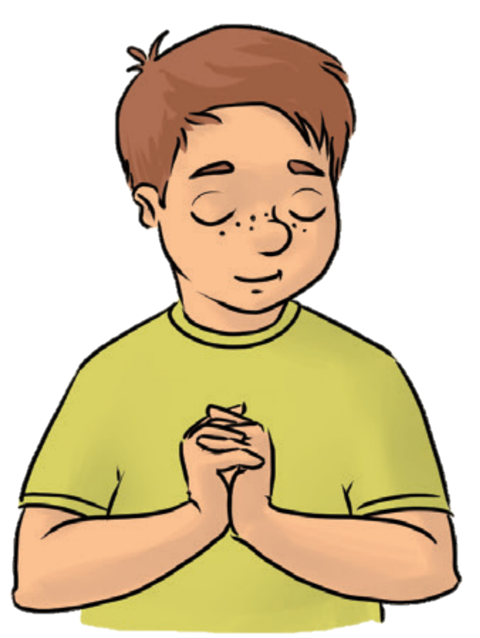
Köszönd meg Istennek imádságban a saját szavaiddal, hogy ilyennek teremtett meg téged, amilyen vagy!

Slide 18
A digitális hittanóra végén így imádkozz!
Kedves Hittanos!
Várunk a következő digitális hittanórára!

